Slide 1
10月26日 報告会
8535048Y 田原直哉

Slide 2
今回行ったこと
先輩の卒論を理解する
符号理論
教科書を用いて学習を行う
Javaについて
研究室のパソコンでeclipseを用いて行う
先輩の卒論に書いてあるものを理解する
Mapleについて
複雑な計算が行えるソフト
数学的理解に役に立つ

Slide 3
RS符号の理解への道のり
ハミング符号
今回はハミング符号について学習した
巡回符号
拡大体
BCH符号
非2元
RS符号

Slide 4
概要
誤り検出・訂正の基礎概念
ハミング距離・ハミング重み
誤り訂正能力についての定理
誤り検出能力についての定理
訂正・検出能力を組み合わせた定理
例題5.1
2元線形符号
線形符号とは
ハミング符号
シンドローム
生成行列
パリティ検査行列
誤りパターン
誤りを訂正するための条件
ハミングの限界式

Slide 5
誤り訂正の復習
ハミング距離
2つの記号系列の要素の異なっている位置の数の事
001と001のハミング距離は0
001と011のハミング距離は1
001と111のハミング距離は2
ハミング重み
記号系列の0ではないところ
001のハミング重みは1
011のハミング重みは2

Slide 6
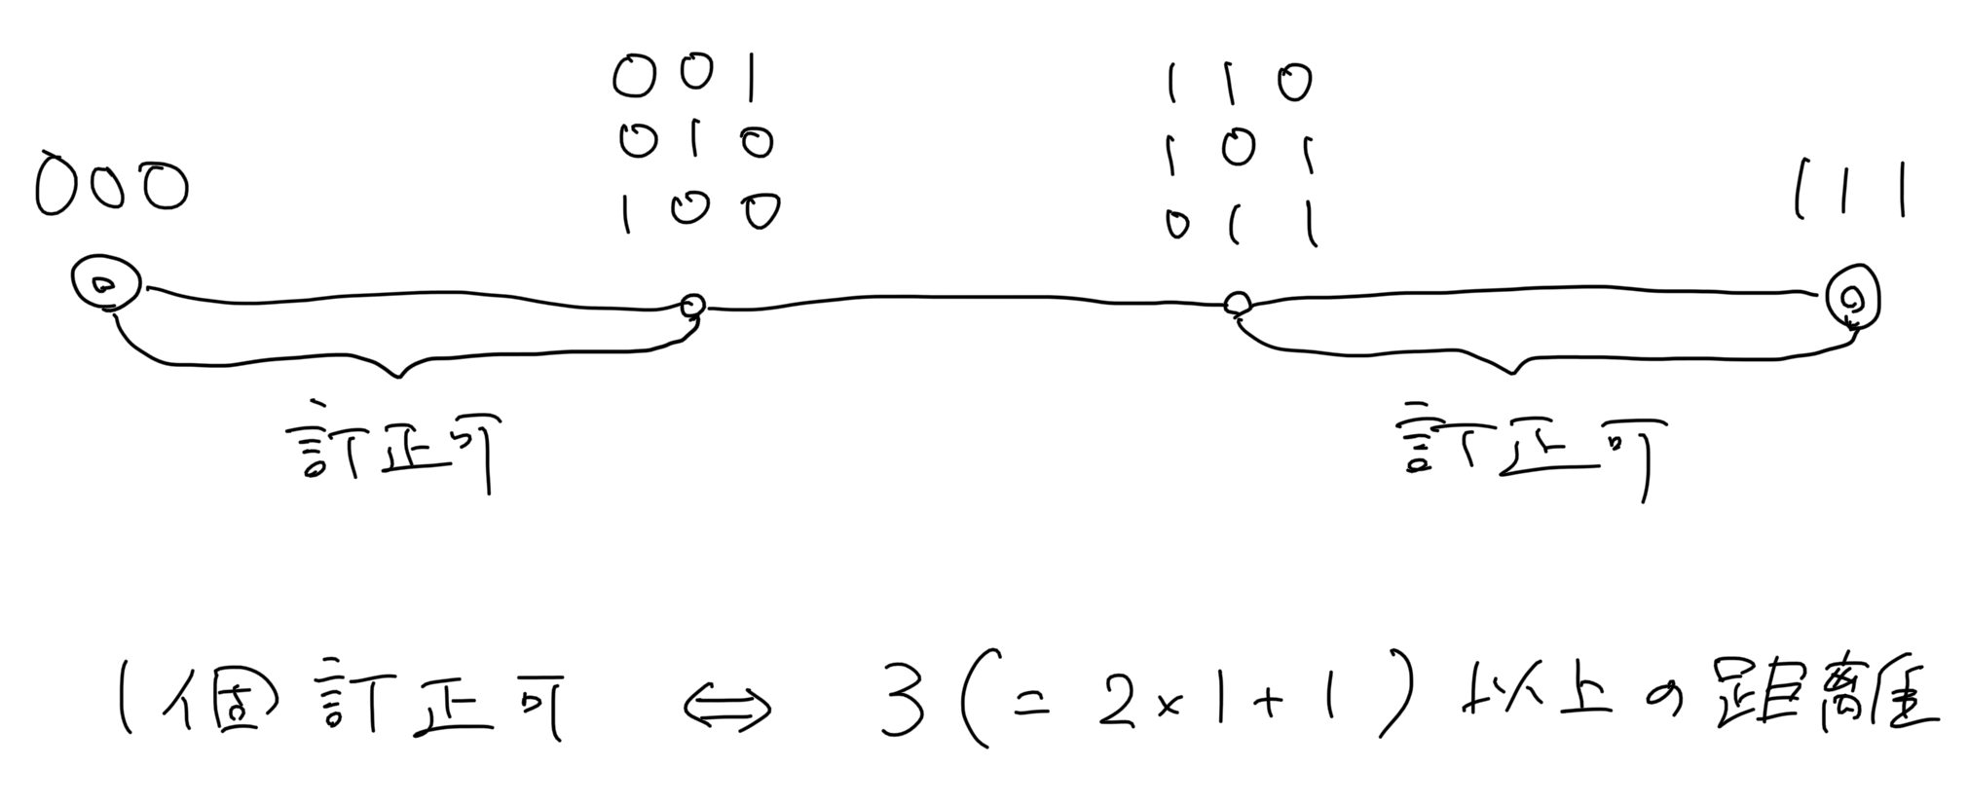
誤り訂正能力についての定理
符号が t 個までの誤りを訂正できるならば、どの二つの符号語間のハミング距離も 2t+1 以上である
これは必要十分条件である
例
0,1をそれぞれ000,111と対応して送信
001,010,100,000は0として受信
110,101,011,111は1として受信

Slide 7
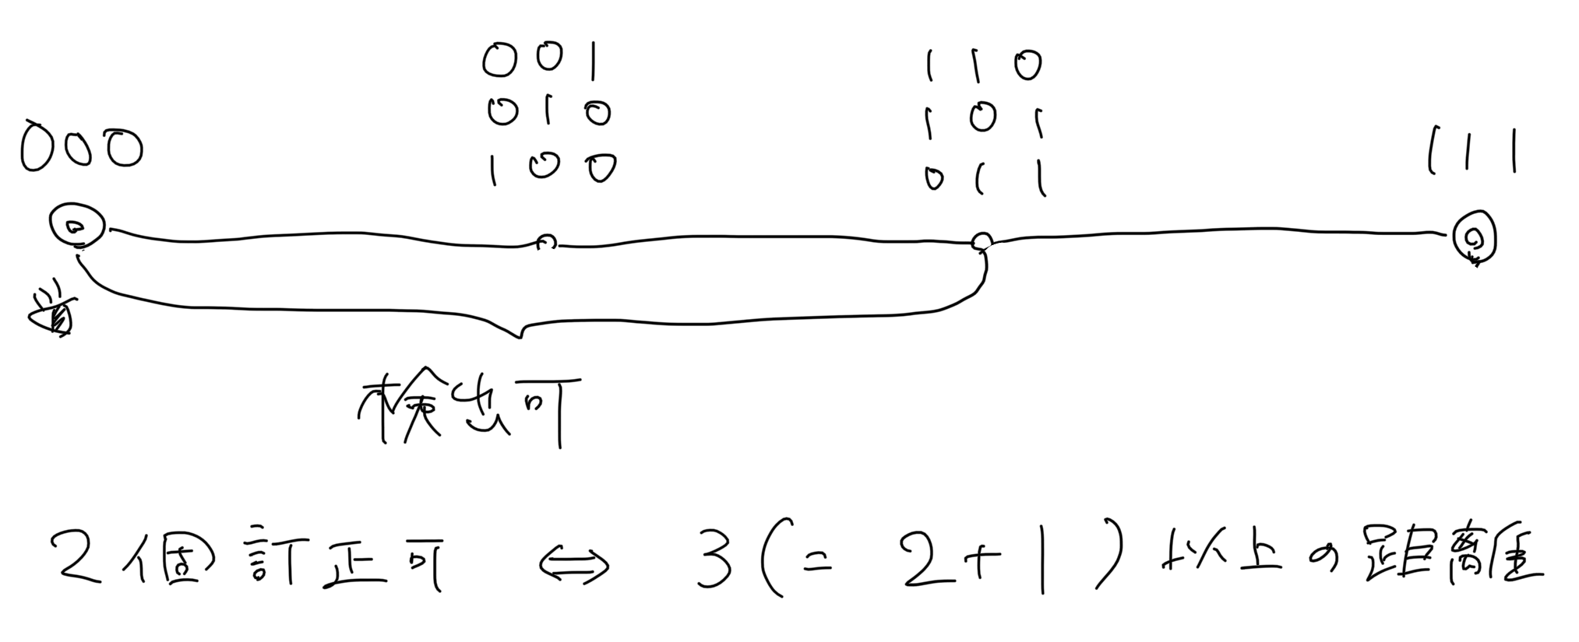
誤り検出能力について
符号が t 個までの誤りを検出できるならば、どの二つの符号語間のハミング距離も t+1 以上である
例
0,1をそれぞれ000,111と対応して送信

Slide 8
前の二つを組み合わせると
符号が t 個までの誤りを訂正し、かつ t+1 個以上 t + r (r ≧ 1)個以下の誤りを検出できるならば、どの二つの符号語間のハミング距離も 2t+r+1 個以上である

Slide 9
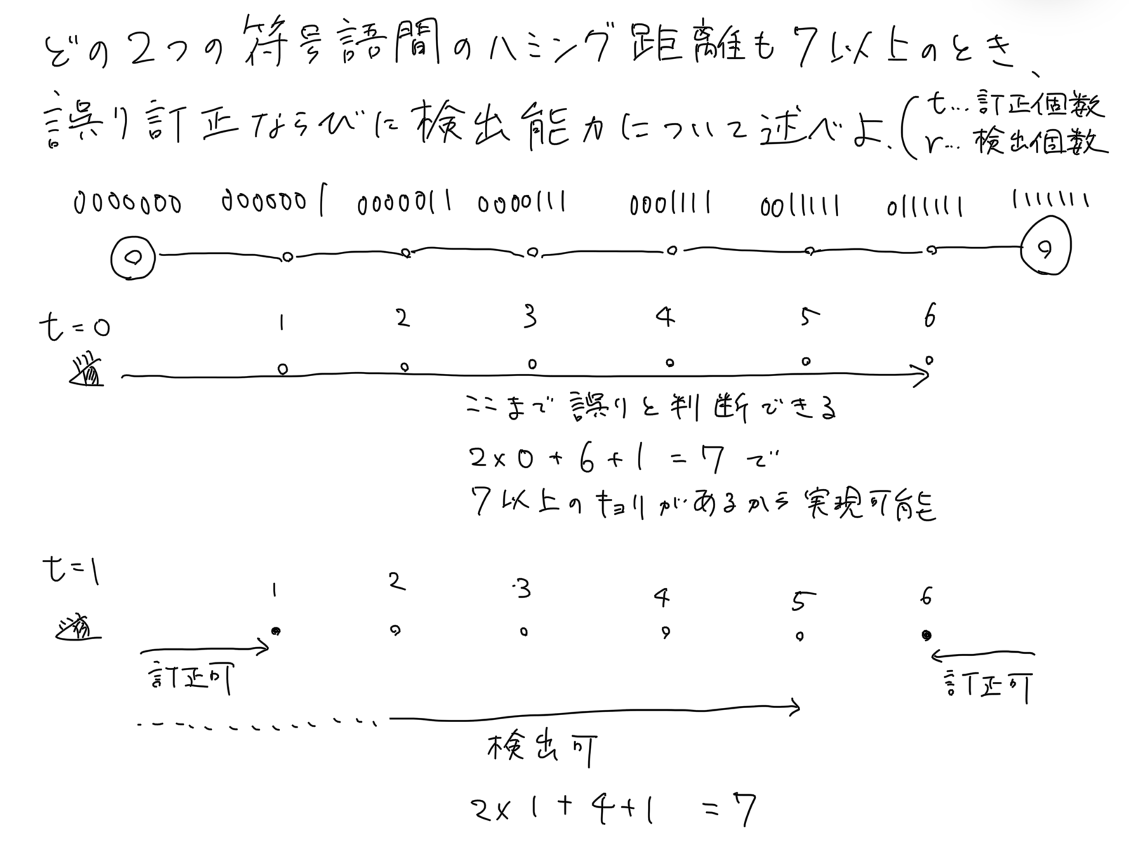
例題5.1

Slide 10
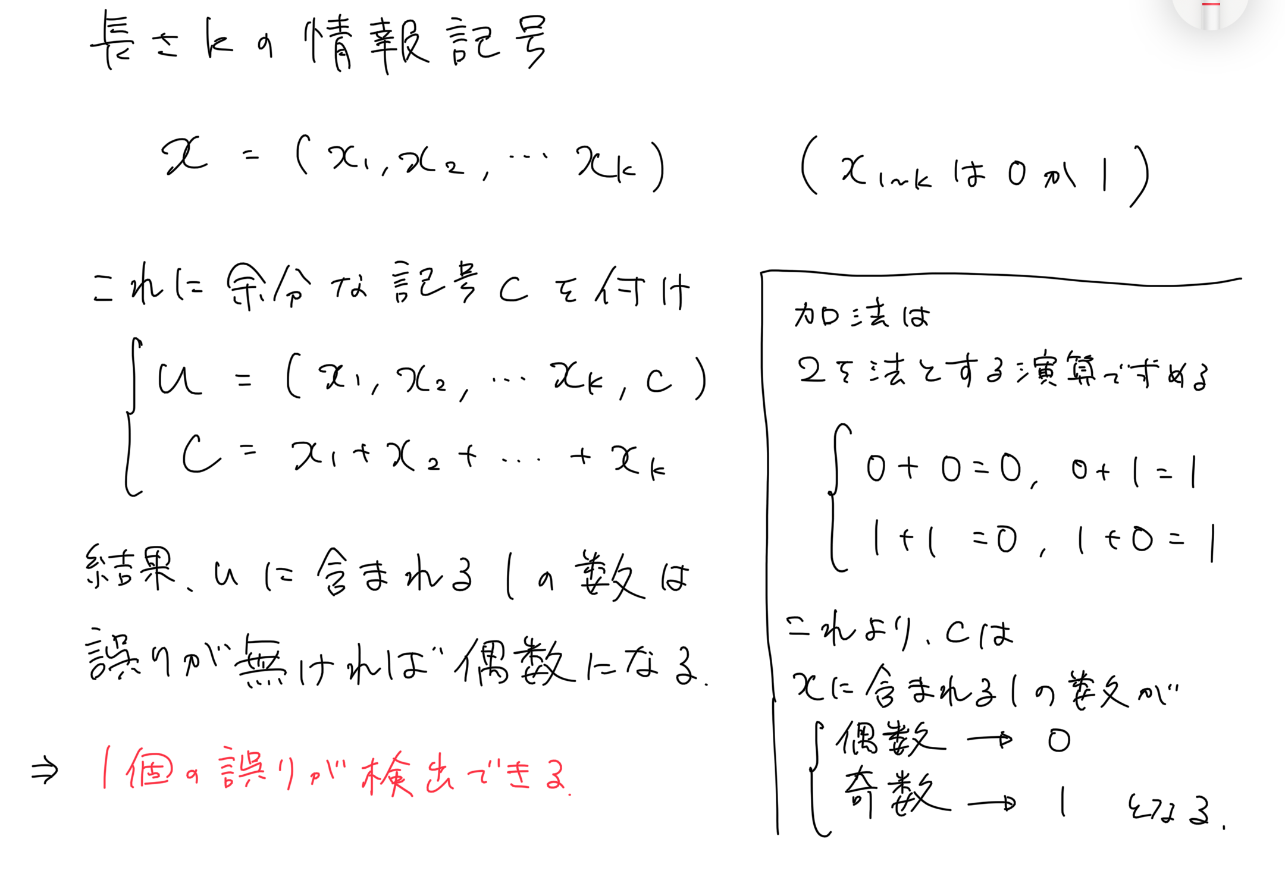
2元線形符号
単一パリティ検査符号について

Slide 11
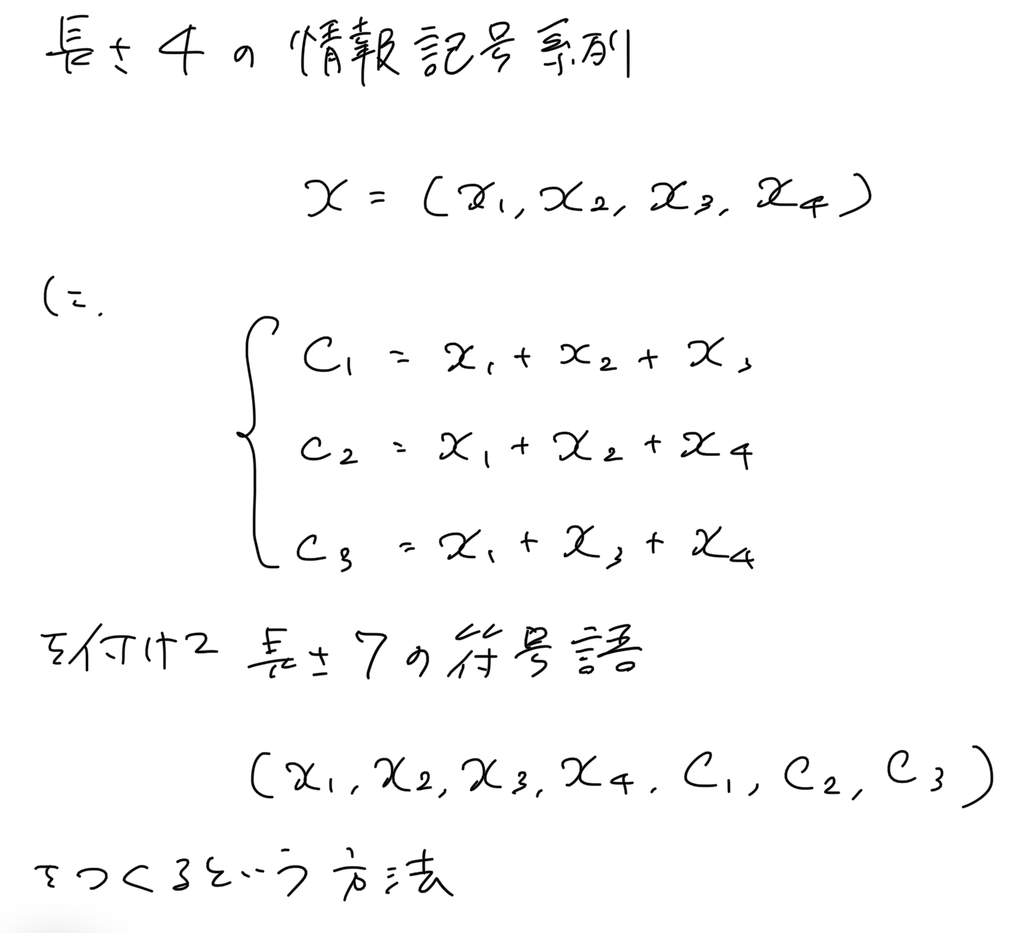
ハミング符号

Slide 12
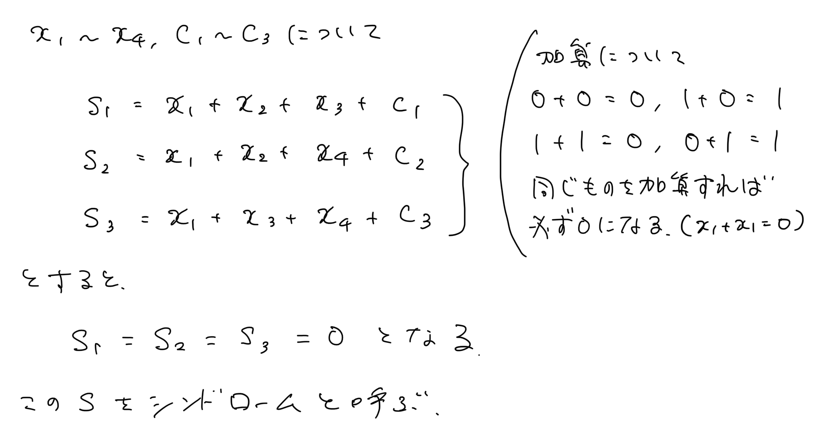
シンドロームについて

Slide 13
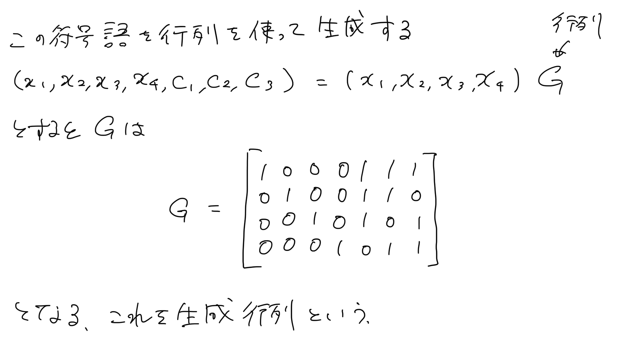
生成行列について

Slide 14
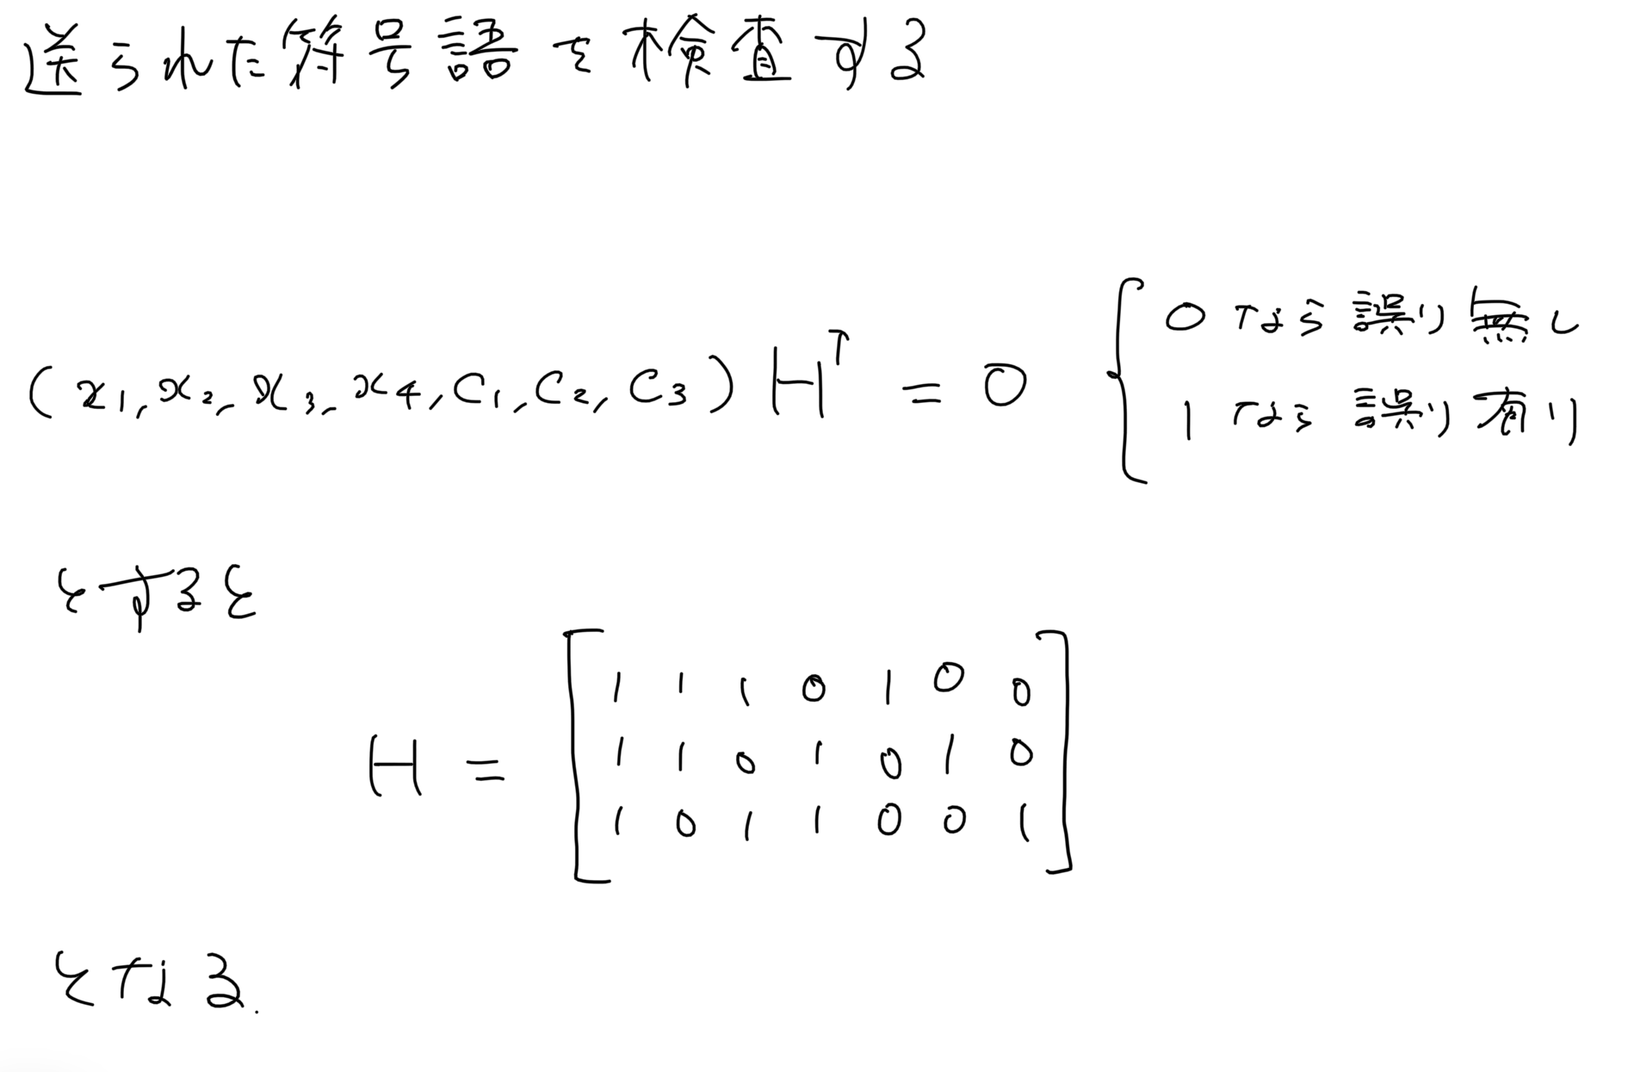
パリティ検査行列

Slide 15
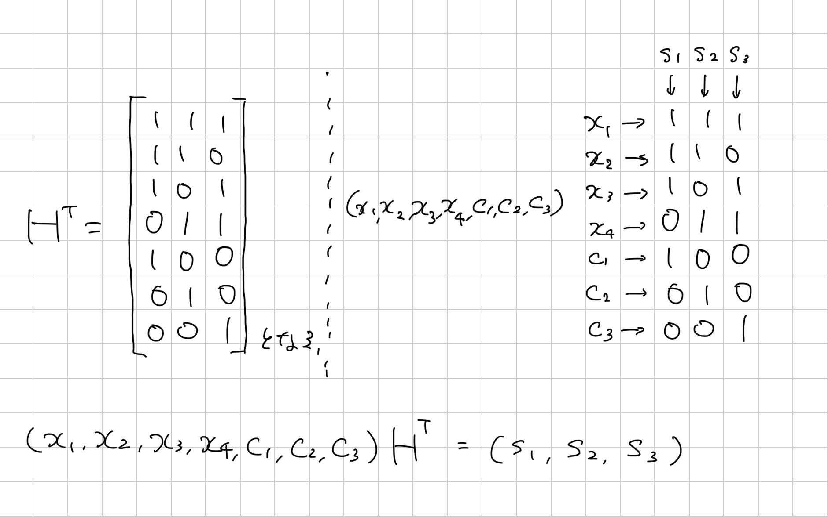
シンドロームと検査行列について

Slide 16
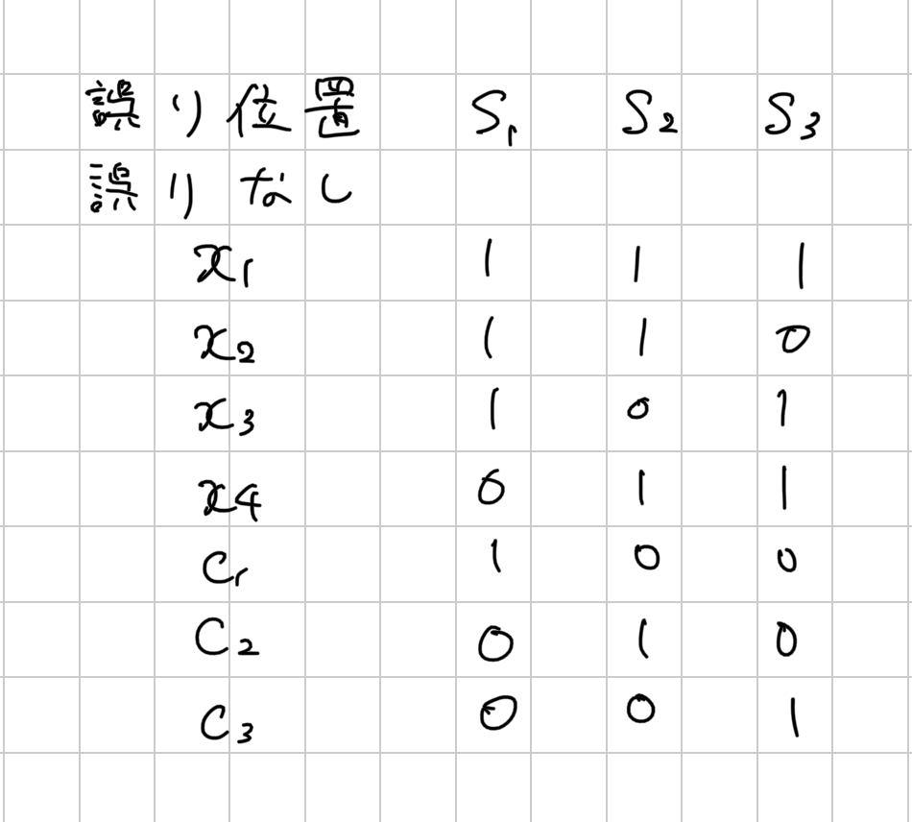
検査結果について
検査行列により求められたシンドロームにより誤り位置が特定でき、訂正を行うことができる

Slide 17
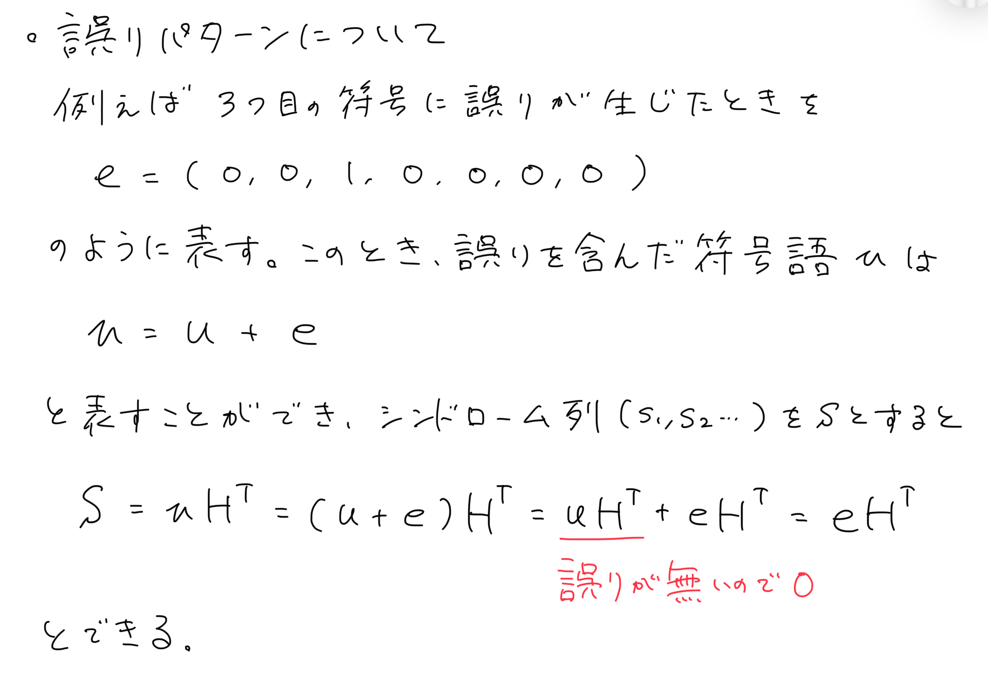
誤りパターンについて

Slide 18
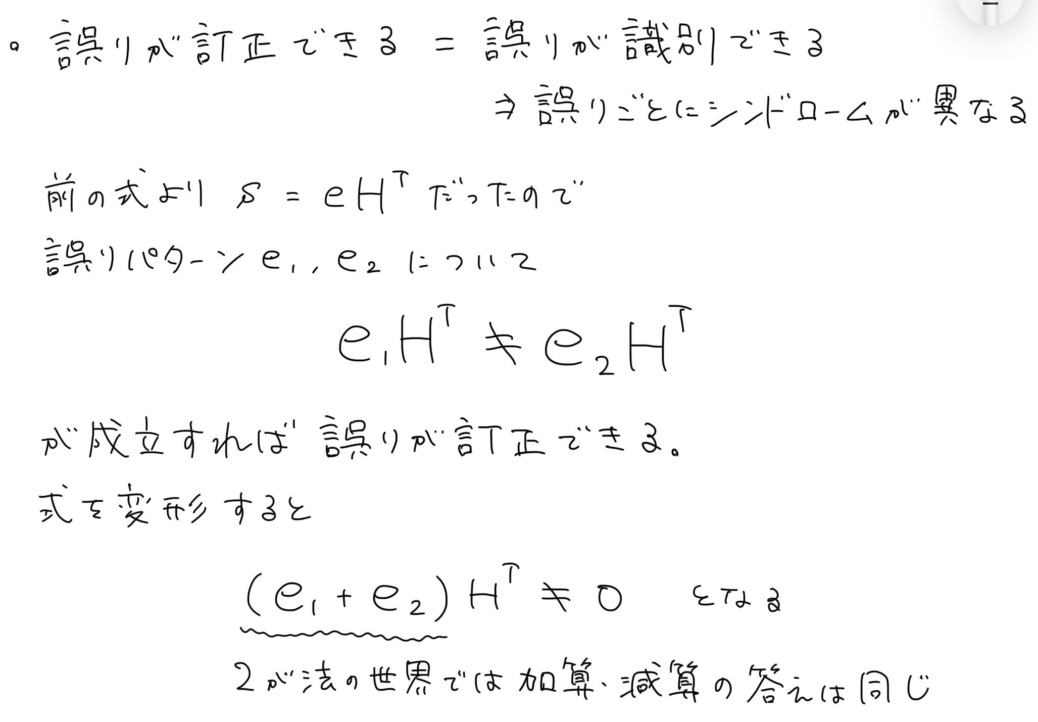
誤りを訂正するための条件

Slide 19
誤りを訂正するための定理
前スライドで求めた式を言葉にすると
符号が t 個以下の誤りを訂正できるならば、パリティ検査行列H のどの 2t 列以下の和も 0 にならないことである(必要十分条件)
列の和が 0 にならない = 列の要素のいずれかが違う値であるという事

Slide 20
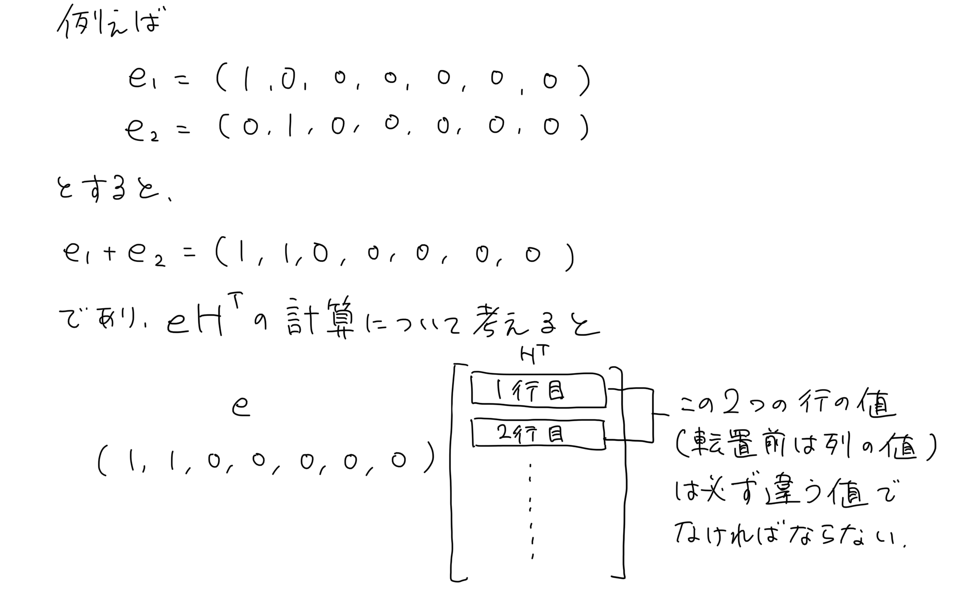
例

Slide 21
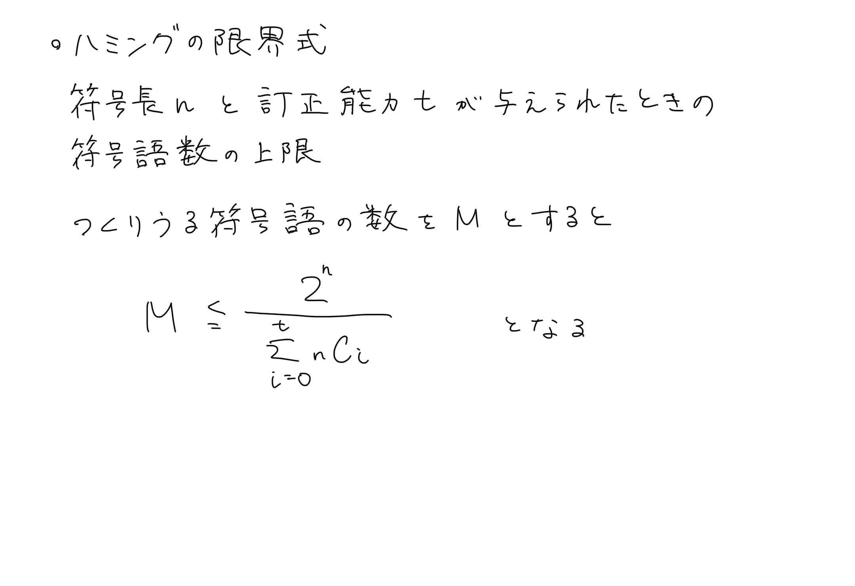
ハミングの限界式

Slide 22
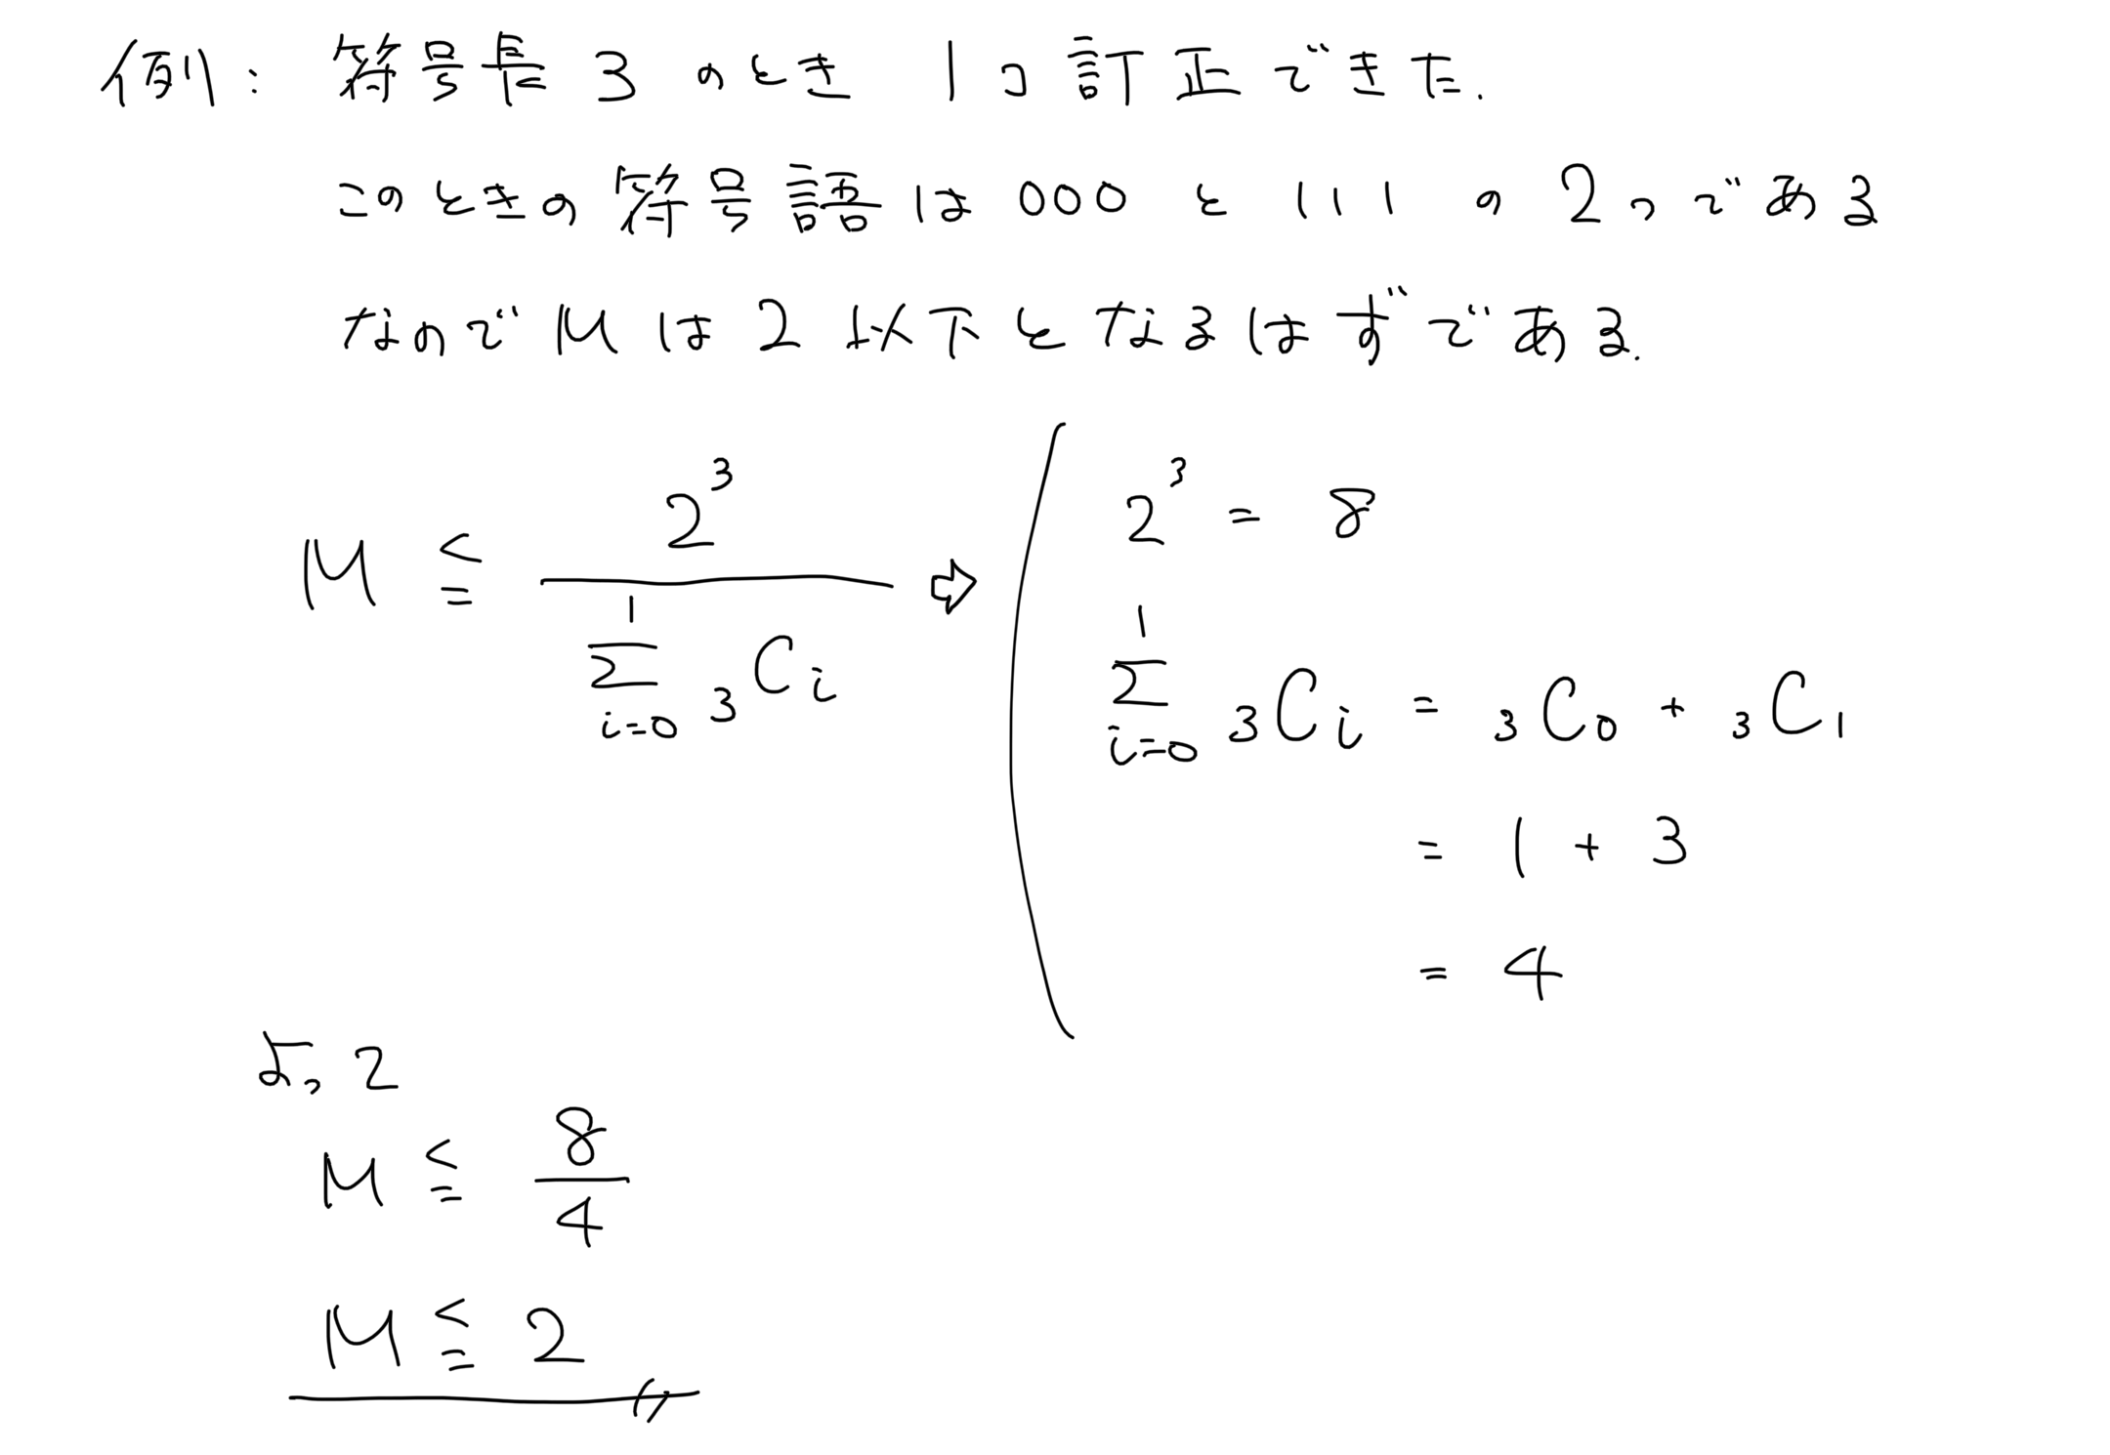
例

Slide 23
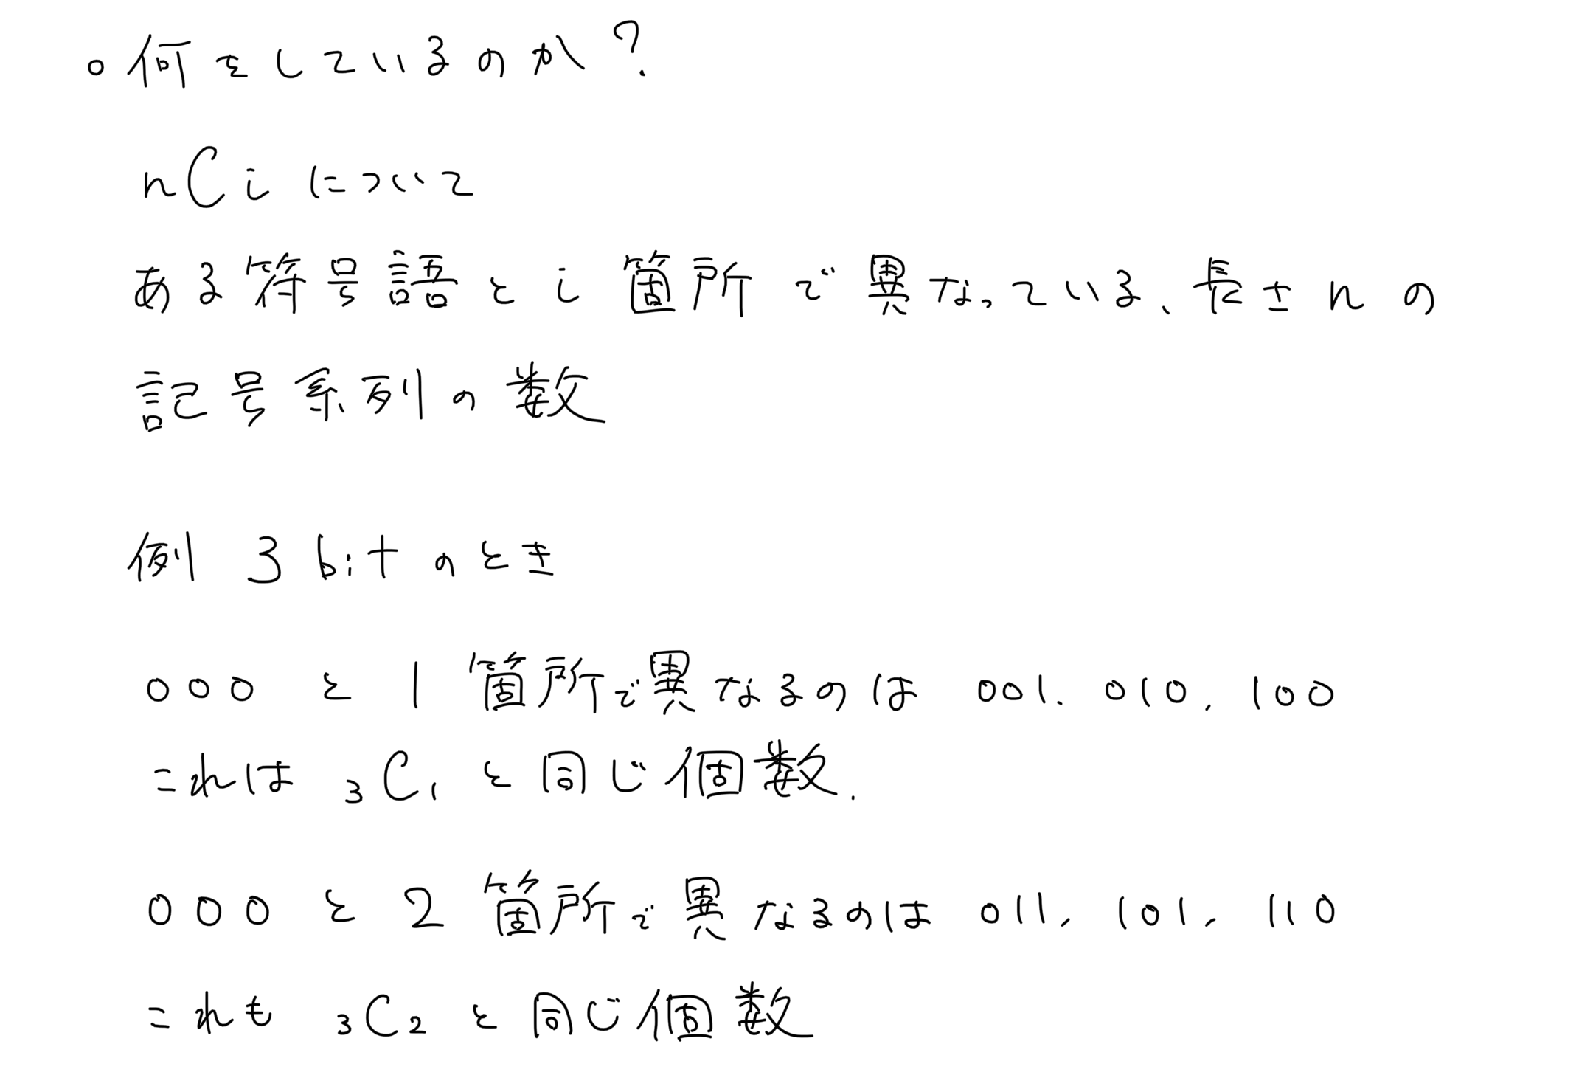
式の説明

Slide 24
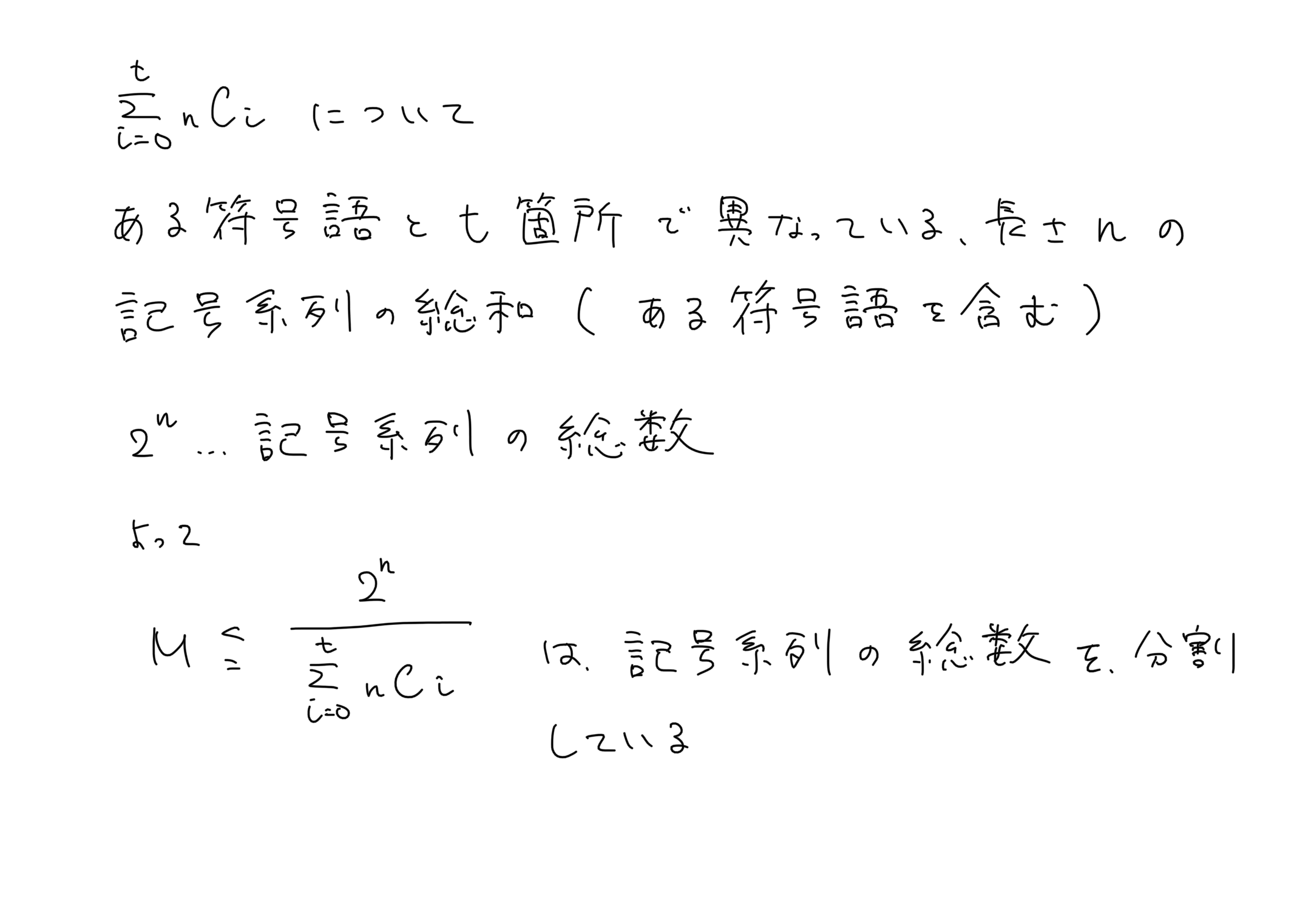
式の説明

Slide 25
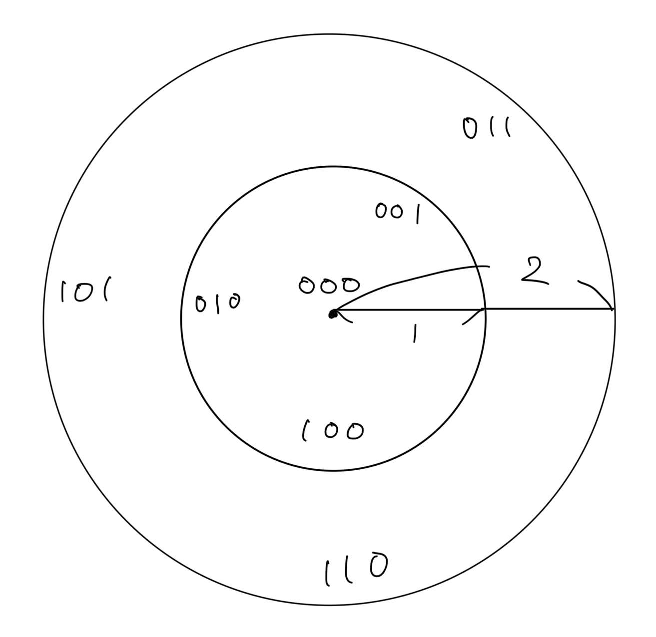
図にしてみる
右のような球を考える
距離 t までに含まれている符号の数は と表される
中心の符号に訂正するためには、他の球と球が重なってはいけない

Slide 26
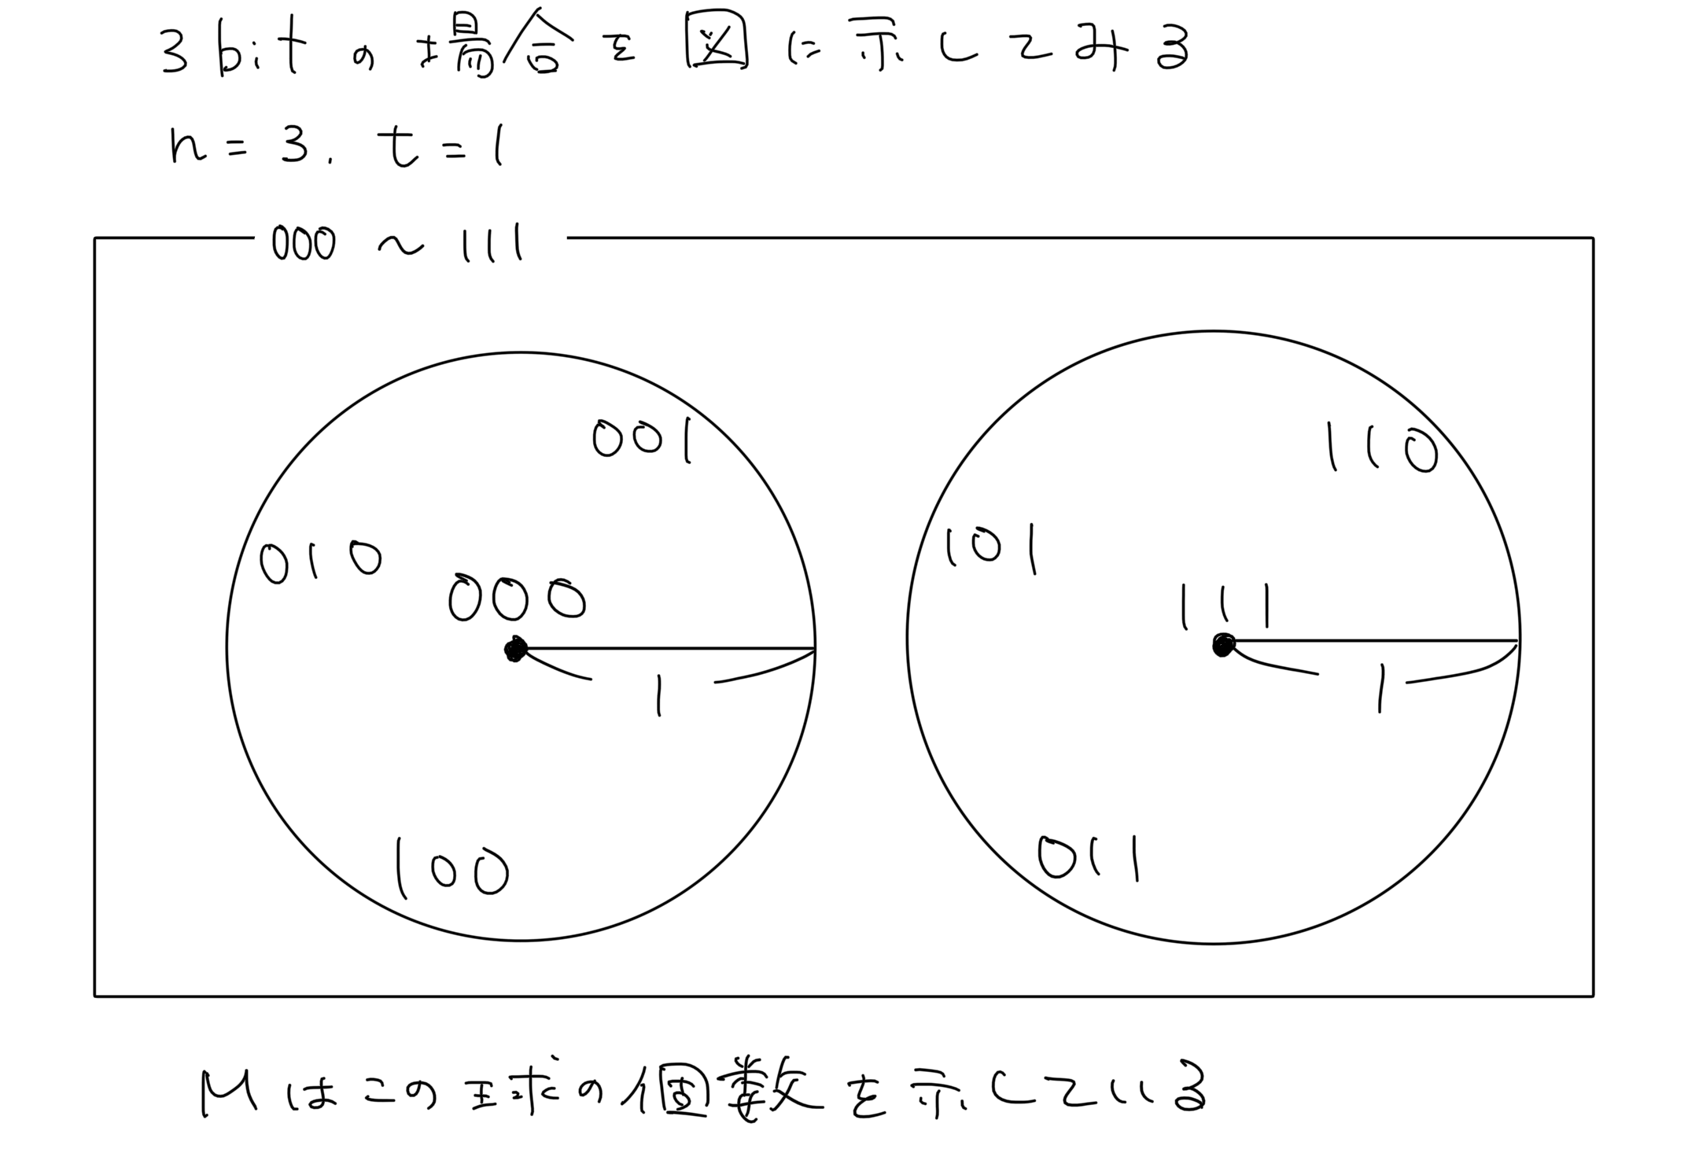
図にしてみる

Slide 27
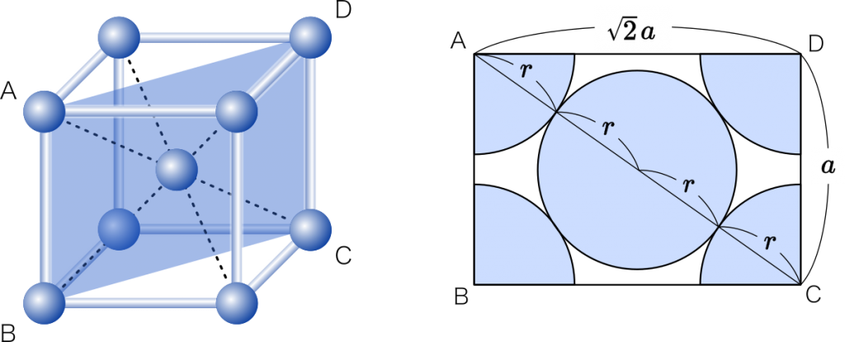
図にしてみる
充填率を情報工学用に応用したもの
【高校化学基礎まとめ】金属結晶の充填率の求め方https://mmsankosho.com/post-13834/

